Slide 1

KSeF
Krajowy System e-Faktur

Slide 2
O NAS
CENTRUM OPUS
Centrum OPUS powstało w 1999 r. z myślą o tym, by ułatwić ludziom działanie na rzecz innych.
Nic nie cieszy nas tak, jak praca z osobami, które postanowiły zmienić coś na lepsze w otaczającym nas świecie.
Działamy po to, by ułatwić Wam pracę.

Slide 3

Czym jest KSeF?
Krajowy System e-Faktur (KSeF) to platforma rządowa umożliwiająca wystawianie, odbieranie i archiwizowanie faktur ustrukturyzowanych.
Każda faktura otrzymuje unikalny numer identyfikacyjny, a dane automatycznie trafiają do administracji skarbowej
KSeF działa od 2022 roku w formule dobrowolnej, jednak od 2026 roku staje się obowiązkowy

Slide 4
Cel wprowadzenia systemu
Pełna cyfryzacja obiegu dokumentów;
Uproszczenie rozliczeń podatkowych
Uszczelnienie systemu VAT
Ograniczenie wyłudzeń i błędów w fakturowaniu

Slide 5
Ważne daty – wystawianie faktur
1 LUTY 2026 – firmy z obrotem powyżej 200 mln zł w 2024 r.
1 KWIETNIA 2026 – pozostali przedsiębiorcy, w tym jednoosobowe działalności gospodarcze oraz NGO
1 STYCZEŃ 2027 – firmy, które nie przekraczają wartości sprzedaży 10 tysięcy zł miesięcznie

Slide 6
Tymczasowe odstępstwa od obowiązku wystawiania faktur w KSeF
Na mocy art. 145 l ustawy o VAT w okresie od 1 lutego 2026 do 31 grudnia 2026 roku podatnicy obowiązani są do wystawiania faktur ustrukturyzowanych dokonujący czynności dokumentowanych fakturami uproszczonymi (o wartości do 450 zł lub 100 EUR) w tym paragonami fiskalnymi uznawanymi za faktury, mogą wystawić faktury elektroniczne lub faktury w postaci papierowej

Slide 7
Ważne daty – odbieranie faktur
1 LUTY 2026 – firmy i organizacje pozarządowe niezależnie od wielkości będą musiały odbierać faktury przez KSeF.
!!!

Slide 8

Czy kiedykolwiek wystawiono na Waszą organizację:
?
Fakturę na stacji paliw
Fakturę za energię elektryczną, gaz
Fakturę za Internet, telefon
Fakturę od JST za najem
Jeśli tak to oznacza, że z KSeF będziesz korzystać już 1 LUTEGO

Slide 9

KSeF – co trzeba wiedzieć?
Od przyszłego roku wszystkie firmy będą wystawiać i otrzymywać faktury wyłącznie przez Krajowy System e-Faktur
To oznacza konieczność:
Wdrożenie odpowiedniego oprogramowania
Nadawania uprawnień do odbioru faktur
Przeszkolenia osób odpowiedzialnych za księgowość
Dostosowania programów księgowych
Dostosowania obiegu dokumentów

Slide 10
KSeF – Krok 1
Sprawdź kiedy Twoje NGO musi korzystać z KSeF do wystawiania faktur
Od 1 lutego 2026 – obowiązek dużych firm (obrót > 200 mln zł w 2024),
Od 1 kwietnia 2026 – obowiązek dla pozostałych podatników VAT, w tym JDG, MŚP i NGO (z wyjątkami!),
Od 1 stycznia 2027 – najmniejsze firmy (sprzedaż dokumentowana fakturami < 10 tys. zł miesięcznie)

Slide 11
KSeF – Krok 2
Wybierz sposób korzystania z KSeF
Darmowe narzędzia MF: Aplikacja podatnika KSeF, e-mikrofirma
Komercyjne programy dostępne na rynku zintegrowane z KSeF 2.0
PAMIĘTAJ: Wybór zależy od skali działalności i liczby faktur

Slide 12
KSeF – Krok 3
Uzyskaj dostęp do KSeF
JDG ma dostęp możliwy od razu przez profil zaufany lub podpis kwalifikowany
Spółki i NGO – wymagane jest złożenie formularz ZAW-FA do urzędu skarbowego, jeśli podmiot niebędący osobą fizyczną (np. stowarzyszenie) nie posiada pieczęci kwalifikowanej

Slide 13
KSeF – Krok 4
Uwierzytelnij się i wygeneruj certyfikat
Certyfikat to klucz dostępu do systemu – można go wygenerować w aplikacji MF
Alternatywnie można użyć profilu zaufanego, podpisu kwalifikowanego lub pieczęci elektronicznej

Slide 14
KSeF – Krok 5
Nadaj uprawnienie
Możesz nadać dostęp do KSeF pracownikom, biuru rachunkowemu, członkom organizacji
Uprawnienia obejmują między innymi:
        Wystawianie faktur
        Przeglądanie faktur
        Zarządzanie uprawnieniami

Slide 15
KSeF – Krok 6
Przetestuj proces fakturowania
Wystaw fakturę testową w wersji testowej i przedprodukcyjnej (demo)
Sprawdź, czy dane są zgodne ze schemą KSeF (format XML)
Upewnij się, że faktura przechodzi walidację i otrzymuje UPO (Urzędowe Poświadczenie Odbioru)

Slide 16
KSeF – Krok 7
Dostosuj procedury w organizacji
Przeszkol członków, współpracowników, zespół;
Zaktualizuj procedury sprzedaży i księgowości;
Zadbaj o przepływ informacji.

Slide 17
KSeF – Krok 8
Monitoruj zmiany i aktualizacje
Śledź komunikaty Ministerstwa Finansów;
Korzystaj z webinarów, szkoleń i materiałów edukacyjnych;
Upewnij się, że Twój system księgowy jest zgodny z najnowszą wersją KSeF.

Slide 18
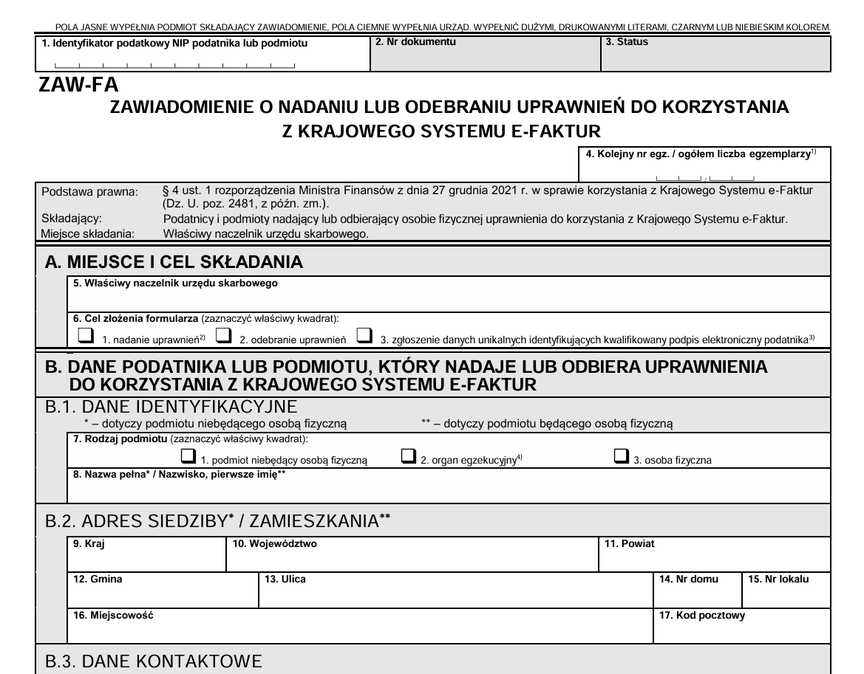

Slide 19
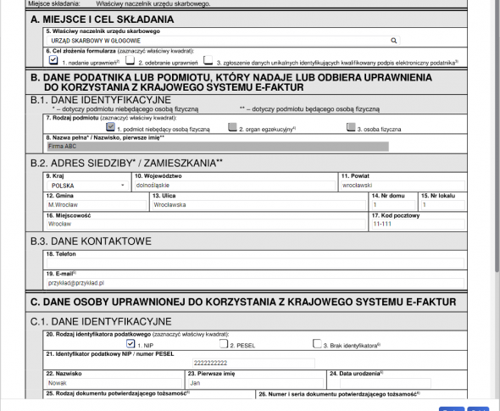

Slide 20
Złożenie ZAW-FA jest konieczne dla podatników niebędących osobami fizycznymi (np. spółki, stowarzyszenia, fundacje, KGW, OSP itp.), którzy nie dysponują kwalifikowaną pieczęcią elektroniczną zawierającą NIP
Muszą oni wskazać osobę fizyczną uprawnioną do działania w ich imieniu w KSeF
Podatnicy będący osobami fizycznymi (JDG) uzyskują pierwotne uprawnienia właścicielskie automatycznie poprzez uwierzytelnienie Profilem Zaufanym lub kwalifikowanym podpisem elektronicznym (jeśli zawiera NIP i PESEL)

Slide 21
Do czego służy druk ZAW-FA
Formularz ZAW-FA pełni dwie kluczowe funkcje:
Zawiadomienie o nadaniu uprawnień do korzystania z KSeF
Zawiadomienie o odebraniu uprawnień do korzystania z KSeF
Po złożeniu ZAW-FA i zatwierdzeniu przez Urząd Skarbowy, osoba wskazana w formularzu może już elektronicznie w KSeF nadawać uprawnienia innym osobom i podmiotom
(np. biurom rachunkowym).

Slide 22
W jakiej formie należy złożyć druk ZAW-FA
Formularz ZAW-FA można złożyć:
Papierowo – osobiście lub pocztą
Elektronicznie – poprzez ePUAP bądź jako załącznik do pisma ogólnego w e-Urzędzie Skarbowym
Od 1 lutego 2026 obowiązuje druk ZAW-FA z nr 3.
PAMIĘTAJ – w imieniu organizacji zawiadomienie mogą podpisać wyłącznie osoby uprawnione do jej reprezentacji w liczbie wymaganej dla danego podmiotu

Slide 23
Od kiedy uprawnienia zaczynają działać?
Uprawnienia nadane poprzez formularz ZAW-FA zaczynają obowiązywać dopiero po ich przetworzeniu przez administrację skarbową.
Nie dzieje się to automatycznie – najpierw musi on zostać przetworzony przez urząd skarbowy.
Po przetworzeniu danych otrzymujemy wiadomość na wskazany adres e-mail.

Slide 24
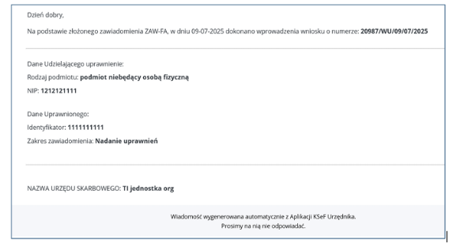
Przykładowa wiadomość – powiadomienie o nadaniu uprawnień w KSeF

Slide 25
System uprawnień i pierwsze logowanie
Osoba fizyczna:
Epuap
Certyfikowany podpis kwalifikowany

Slide 26
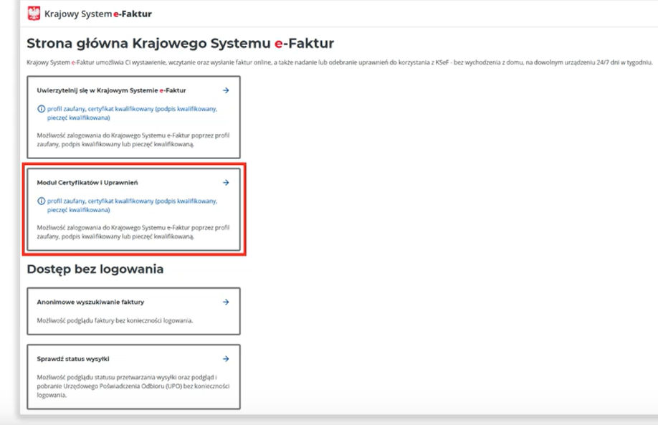
Moduł Certyfikatów i Uprawnień (MCU)

Slide 27
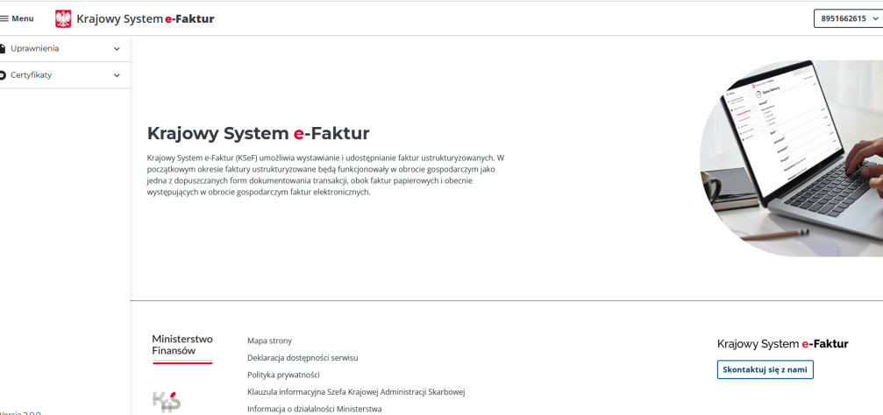
Moduł Certyfikatów i Uprawnień (MCU)

Slide 28
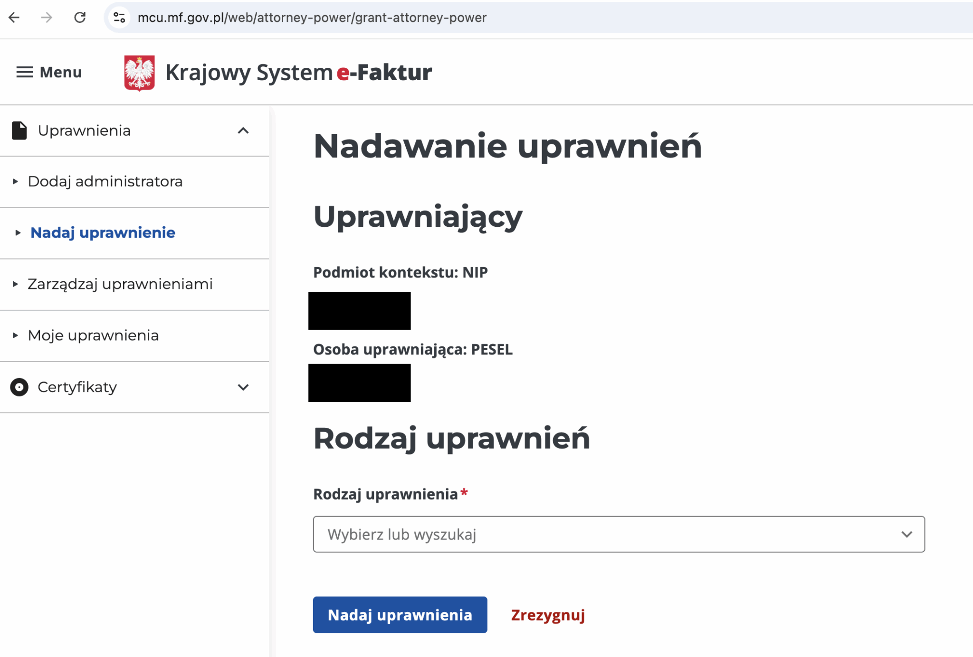
Moduł Certyfikatów i Uprawnień (MCU)

Slide 29

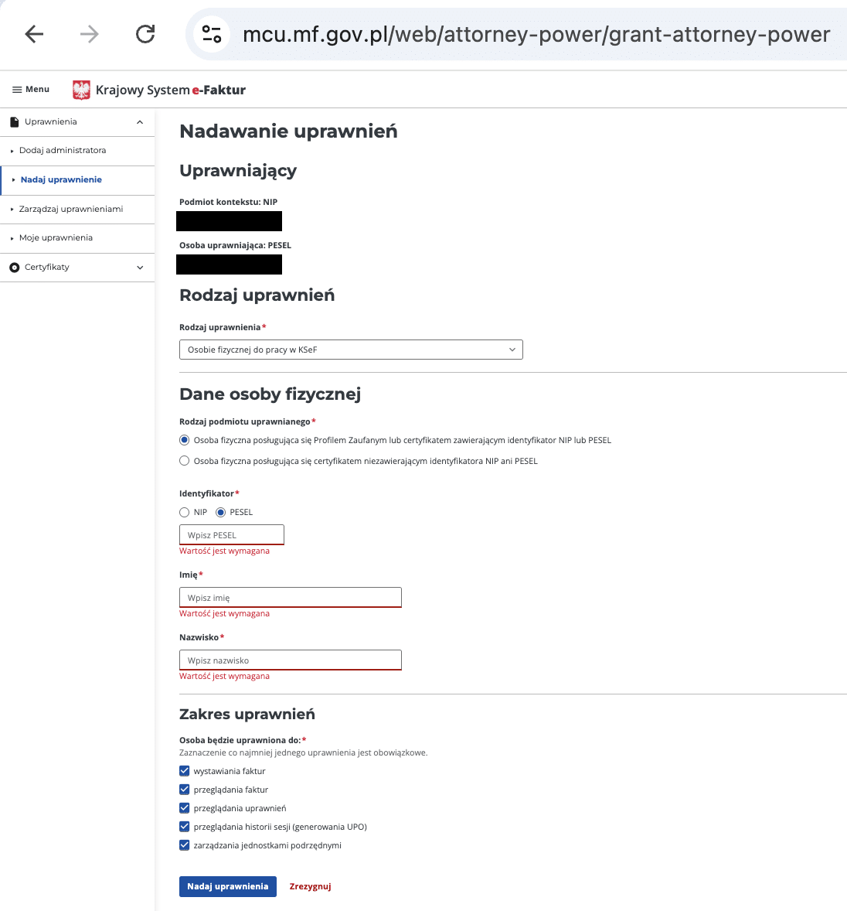
Moduł Certyfikatów i Uprawnień (MCU)

Slide 30
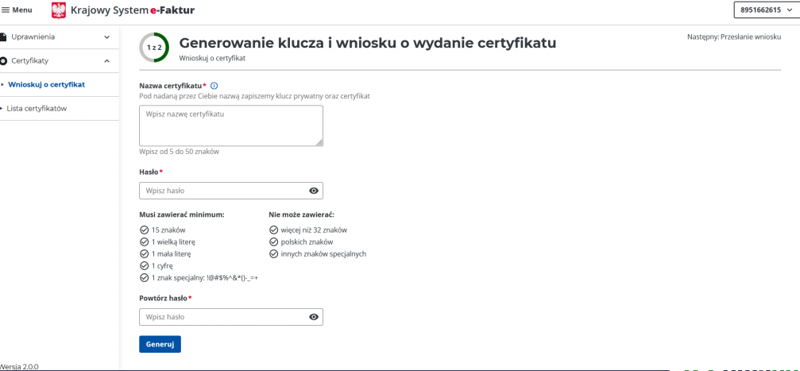
Moduł Certyfikatów i Uprawnień (MCU)

Slide 31
Typy certyfikatu KSeF
Certyfikat typu 1 (uwierzytelnienie)
Będzie przeznaczony do uwierzytelniania się w systemie KSeF (jako jedna z dopuszczalnych metod)
Certyfikat typu 2 (offline)
Wymagany jest do oznaczania faktur kodem umożliwiającym potwierdzenie tożsamości wystawcy przy wystawianiu faktur w trybie OFFLINE (tj. w trybie offline24, offline – niedostępność systemu, trybie awarii KSeF)

Slide 32
Certyfikaty KSeF a tokeny
W okresie obowiązywania fakultatywnego KSeF jedną z metod uwierzytelniania w systemie były tokeny.
Rozwiązanie to będzie funkcjonować do 31 grudnia 2026 r.
Oznacza to, że do końca 2026 roku możliwe będzie generowanie tokenów i wykorzystywanie ich do uwierzytelniania się w KSeF.
Od 1 lutego 2026 możliwe będzie korzystanie zarówno z certyfikatów KSeF jak i tokenów.
Docelowo od 1 stycznia 2027 roku korzystać będziemy wyłącznie z certyfikatów KSeF.

Slide 33
Tryb offline24
To rozwiązanie, z którego będzie można korzystać między innymi w razie trudności
w wystawianiu i przesyłaniu e-faktur do KSeF wynikających z jakości sieci transmisyjnej
lub braku połączenia z Internetem.
Każdy użytkownik KSeF będzie mógł wystawić faktury w trybie offline24.

Slide 34
Tryb offline24
Wystawiając fakturę w trybie offline24 należy:
Zastosować obowiązujący wzór struktury logicznej – od 1 lutego FA(3),
Wystawić ją w postaci elektronicznej,
Niezwłocznie przesłać fakturę do KSeF – najpóźniej w następnym dniu roboczym po dniu jej wystawienia, w celu nadania numeru KSeF faktury.

Slide 35
Tryb offline24
Jeżeli po wystawieniu faktury, a przed jej przesłaniem do KSeF:
Wystąpi awaria KSeF (ogłoszona w BIP MF) wtedy fakturę przesyła się do KSeF w ciągu 7 dni roboczych od dnia zakończenia awarii,
Wystąpi tzw. całkowita awaria KSeF (ogłoszona w środkach społecznego przekazu), wówczas faktury nie dosyła się do KSeF.

Slide 36
Tryb offline24
Datą wystawienia faktury w trybie offline24 będzie data wskazana na tej fakturze przez podatnika w polu P_1 struktury logicznej e-faktury.

Slide 37
Tryb offline24
Faktura wystawiona w trybie offline24 udostępniona nabywcy w sposób uzgodniony powinna być oznaczona dwoma kodami QR:
Pierwszy kod QR zapewni dostęp do faktury w KSeF oraz weryfikację danych zawartych na fakturze (posiada oznaczenie „OFFLINE”)
Drugi kod QR umożliwi potwierdzenie tożsamości wystawcy przy wystawianiu tej faktury (posiada oznaczenie „CERTYFIKAT”)
PAMIĘTAJ: aby wygenerować drugi kod QR konieczne będzie pobranie certyfikatu KSeF typu 2

Slide 38
Tryb offline24
PAMIĘTAJ: faktura wystawiona poza KSeF i nie przesłana do KSeF wbrew obowiązkowi nie stanowi faktury w rozumieniu ustawy o VAT i nie ma mocy prawnej

Slide 39

Podsumujmy
W systemie KSeF:
Wystawiasz fakturę VAT
Wysyłasz ją do nabywcy i do KSeF
Pobierasz fakturę zakupu z KSeF
Weryfikujesz czy dane są poprawne
Wysyłasz faktury do księgowej lub ją upoważniasz

Slide 40
Podsumujmy
Uzyskasz dostęp do informacji:
Data i czas wystawienia faktury
Numer KSeF faktury
Data i czas przydzielenia numeru KSeF
Data i czas odrzucenia e-faktury jeśli nie była zgodna ze wzorem
Braku możliwości wystawienia e-faktury (niedostępność systemu)
PAMIĘTAJ: Dostęp stale posiadają organy podatkowe

Slide 41
Podsumujmy
Wystawisz i pobierzesz w KSeF:
Faktury sprzedaży
Faktury zakupu
Faktury zaliczkowe
Faktury w walucie polskiej i obcej
Faktury korygujące
Faktury VAT Marża

Slide 42
Podsumujmy
W KSeF nie znajdziesz:
Faktur wewnętrznych
Biletów autostradowych, lotniczych, kolejowych i promowych
Faktur od osób fizycznych
Faktur pro-forma
Not korygujących
Duplikatów faktur wystawionych przed wejściem w życie KSeF

Slide 43

Numer KSeF jest generowany automatycznie i obejmuje 32 znaki
9999999999-RRRRMMDD-FFFFFF-FFFFFF-FF
NIP sprzedawcy
Data wystawienia faktury w formacie Rok-Miesiąc-Dzień
Część techniczna składająca się z 6 znaków każda, które generowane są automatycznie
Suma kontrolna – wartość wyliczana automatycznie

Slide 44
ZAPRASZAMY
DO KONTAKTU!
CENTRUM OPUS
ul. Narutowicza 8/10
90-135 Łódź
tel. 509 899 449
opus@opus.org.pl
www.opus.org.pl

Slide 45

Dziękujemy za uwagę

